Slide 1


Slide 2

Балалар, бір-біріңізге деген ыстық лебіздеріңізді тілек айту арқылы білдірейік

Slide 3








Slide 4
Сабақтың тақырыбы:
Тарихи тұлғалар

Slide 5
Сабақтың мақсаты:
Білімділік: Қазақ жеріндегі тарихи тұлғаларды танып білу, олар туралы тың деректерді табу, жариялау;
Дамытушылық: Оқушының өз бетінше салыстыра білу, зерттеу, қорытынды, тұжырым жасаудағы машығын дамыту, ой-өрісін, сөздік қорларын, ойлау қабілетін арттыру.
Тәрбиелік: Адам бойындағы жақсы, жаман қасиеттерді айыра білуге, отаншылдыққа, елін, жерін, тілін сүюге тәрбиелеу.

Slide 6
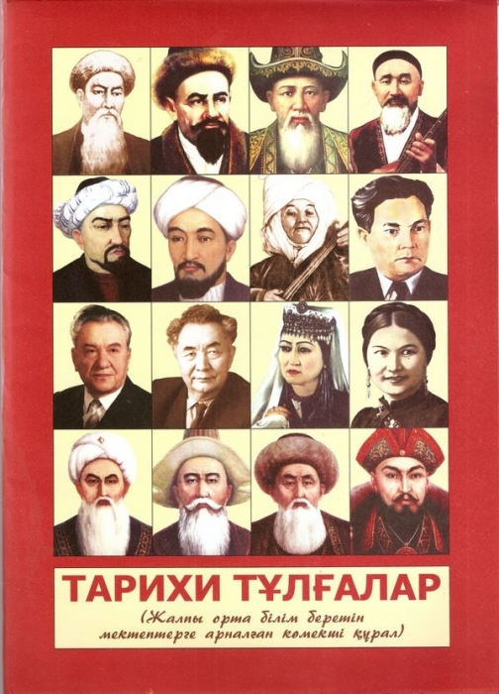
Үй тапсырмасын тексеру
Алаш партиясы мен
Алашорда көсемдері

Slide 7
Сабақтың эпиграфы:
“Алаш”туы астында
Куә болсын арымыз!
Көркейтуге Алашты
Құрбандық біздің жанымыз!
Жасасын, Алаш, жасасын!!!
С.Торайғыров.

Slide 8
Қаңтардың жиырма екісі
Сынып жұмысы
Тарихи тұлғалар

Slide 9
Үй тапсырмасын тексеру
Алаш партиясы мен
Алашорда көсемдері

Slide 10

Миға шабуыл
(иә, жоқ )

Slide 11
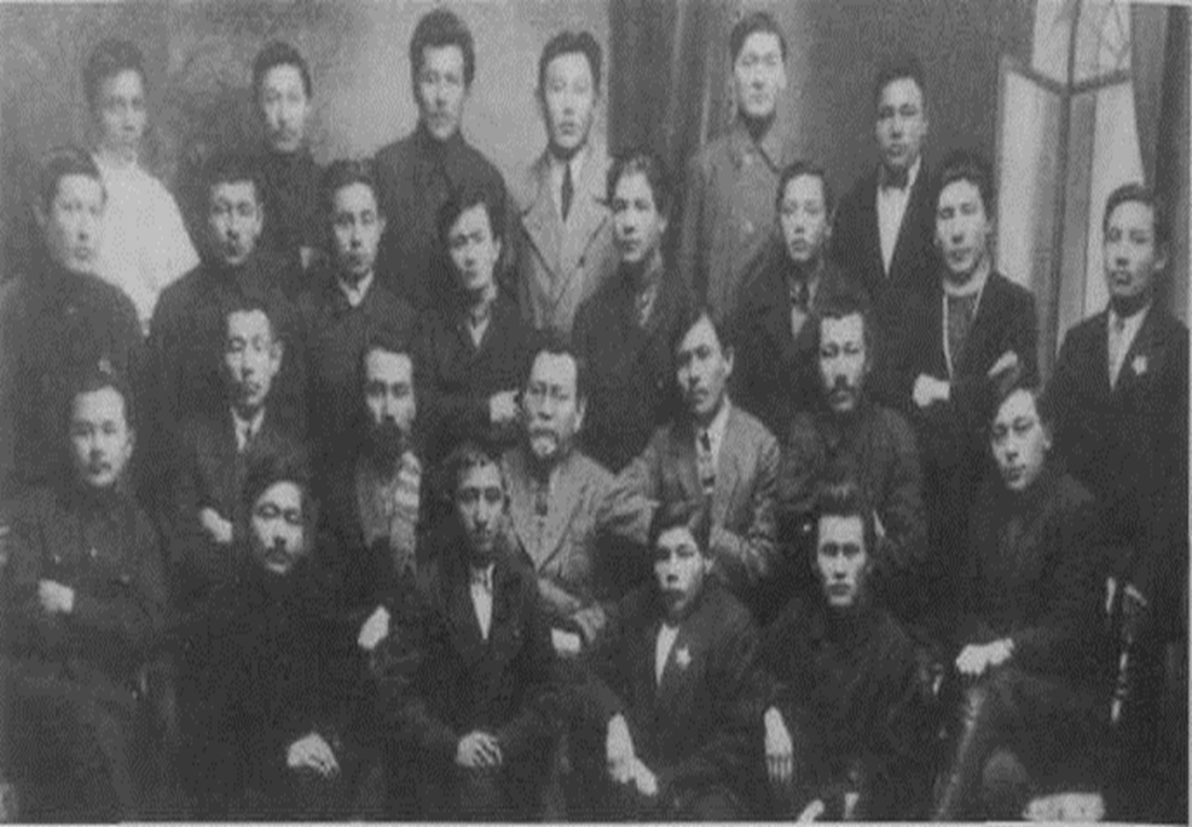
Қазақ зиялылары XIX ғасырдың басы

Slide 12
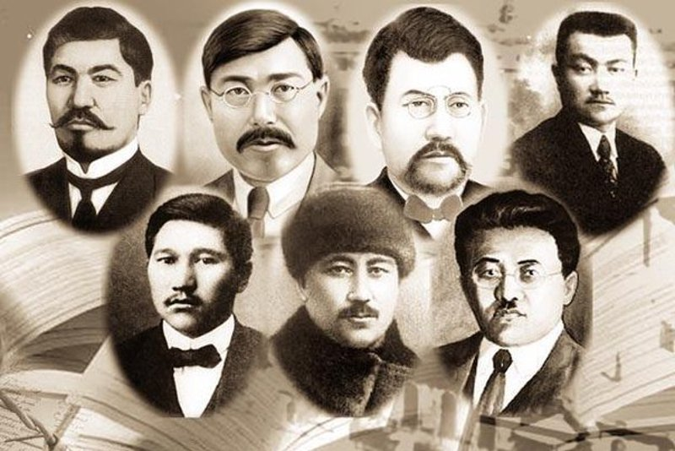

Slide 13
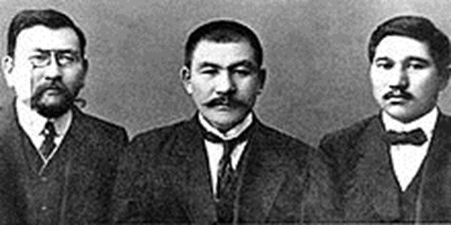

Slide 14
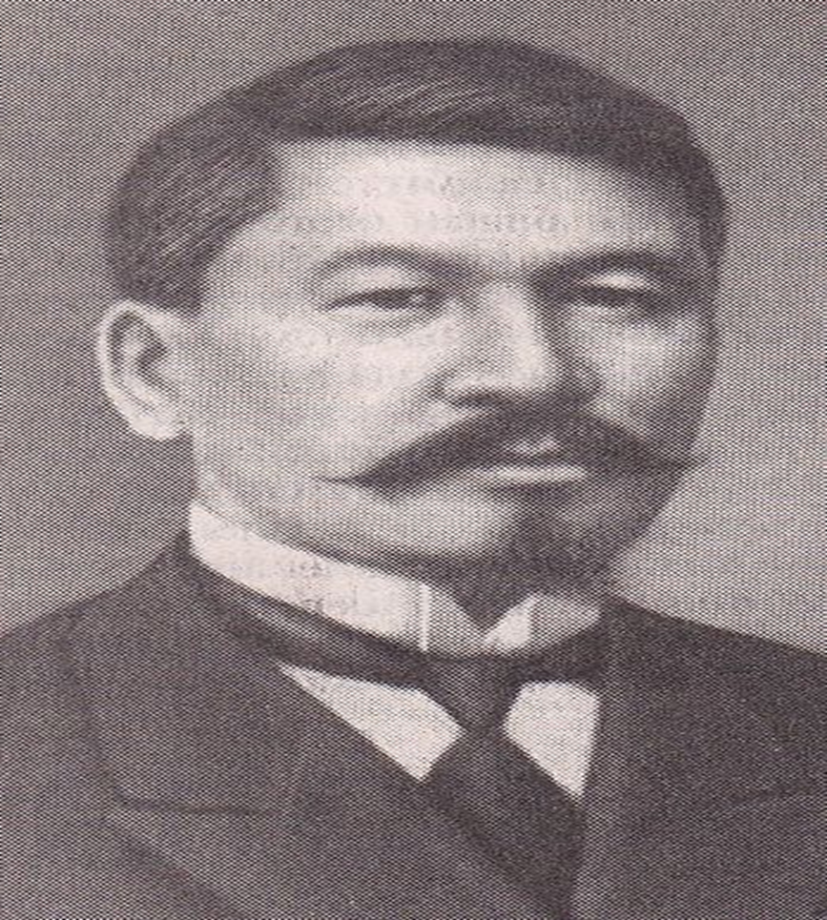


Slide 15
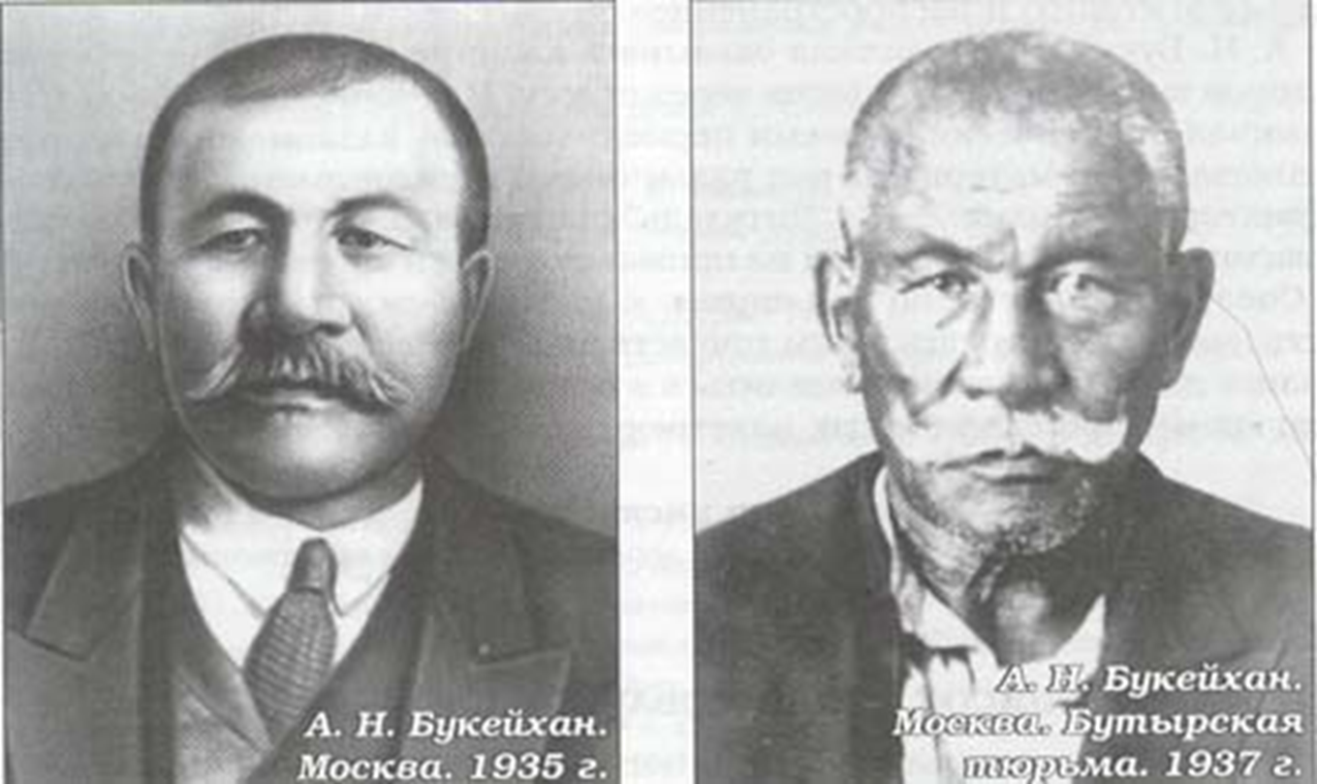


Slide 16
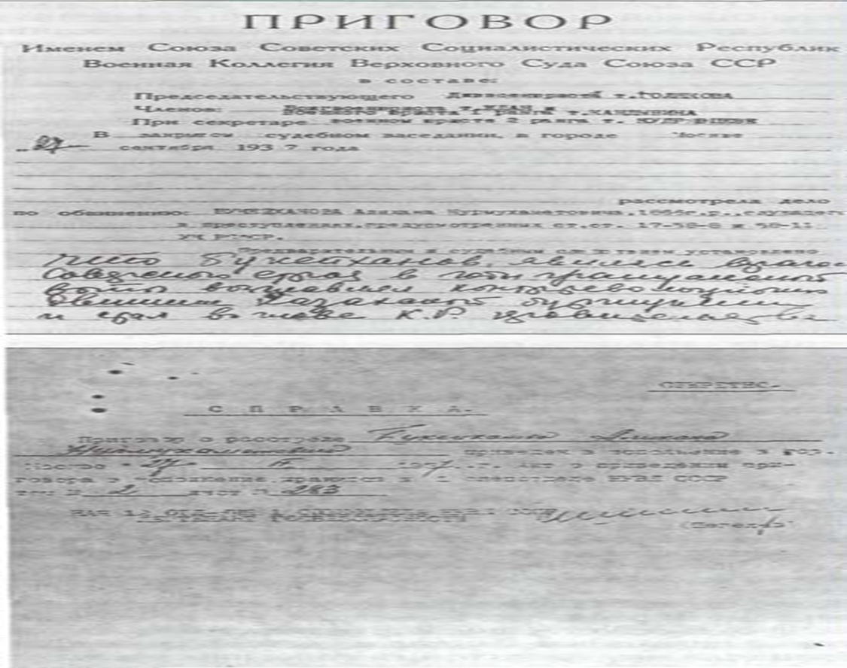


Slide 17








Сандар сөйлейді
1913 жыл
23 мамыр
2
1
1916 жыл
1917 жыл
21-26 шілде
1917 жыл
21-26 шілде
3
4
1917 жыл
21 караша -
1917 жыл
5-13 желтоқсан
1917 жыл
23 желтоқсан -
1918 жыл
15 қаңтар
5
6
7
8
1918 жыл
5 мамыр
1918 жыл
30 шілде
1918 жыл
29-30 шілде,
2-3 тамыз
9
10
11
12

Slide 18

Білім Қоржыны

Slide 19
1-топ. Алаш партиясының құрылуы.
2-топ. Алаш партиясының бағдарламасы.
3-топ.Алаш көсемі –
Әлихан Бөкейхан.

Slide 20
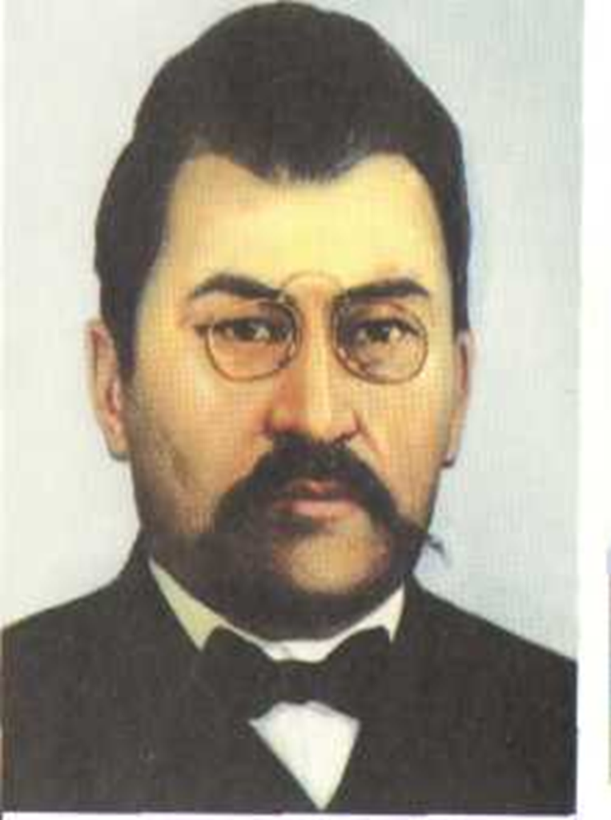
Ахмет Байтұрсынов
Ағартушы-ұстаз Тілші-ғалым Аудармашы
Ақын, ауыз әдебиеті үлгілерін жинаушы.
Ахмет Байтұрсынов өз халқың сүйген патриот адам.

Slide 21
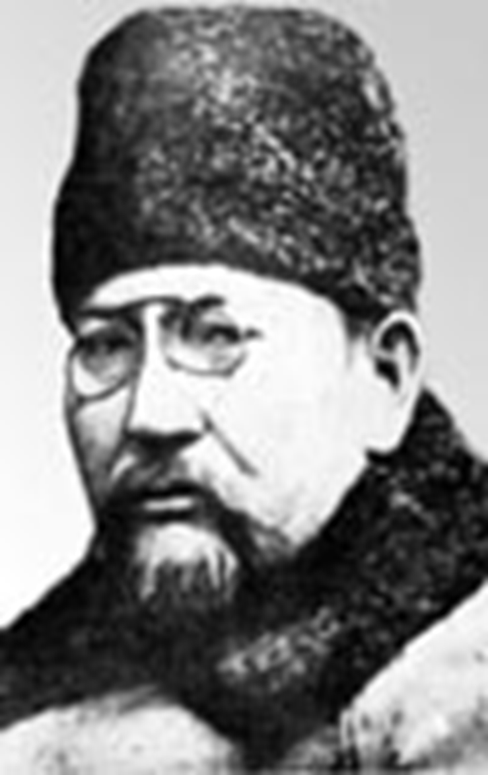

Ахмет Байтұрсынов 1872 жылы 5 қыркүйекте Қостанай облысының Торғай өңірінде дүниеге келген.
"Мен Торғай уезінің Тосын болысындағы №5 ауыл қазағының баласымын. 1886-1891 жылдары екі кластық Торғай училещесінде оқыдым.1891- 1895 жылдары Орынборда оқыдым.
1895 жылдан Торғайдың әр жерінде, бастауыш училищелерде, мектептерде жұмыс істедім",- деп жазған екен.

Slide 22
Ахметтің 13 жасында оның әкесі Байтұрсын ауылына келіп, зорлық- зомбылық көрсеткен уезд бастығын сабап, 15 жылға бас бостандығынан айырылып, Сібірге қаторгалық жұмысқа айдалады.Осы оқиға Ахметтің ертерек күрес жолына түсуіне себеп болады

Slide 23
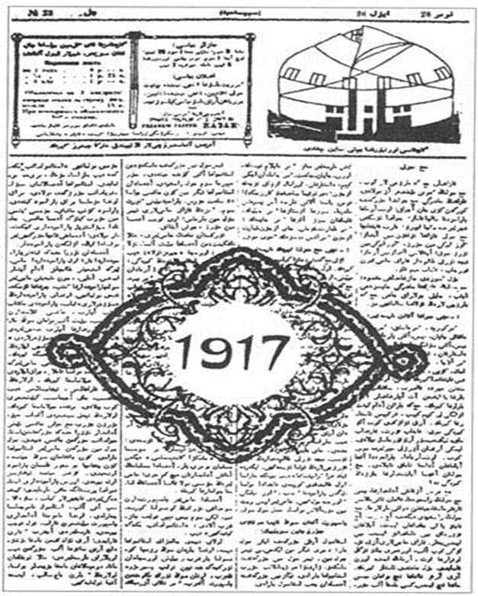
Патша отаршылдығына қарсы күрестегі белсенді
іс-әрекетіне байланысты А.Байтұрсынов 1909 жылы Семей түрмесінде бір жыл отырып, екі жылға жер аударылады.
1913 жылы Орынборда "Қазақ" газетін шығара бастады.
Газет қазақ халқының ұлттық санасын оятып, азаттық күреске шақырды.

Slide 24
Ахмет Байтұрсынұлы еңбекші халықтың ауыр халін, арман-тілегін, мұң-мұқтажын көрсетіп, жұртшылықты оқуға, білім-ғылымға, рухани биіктікке, адамгершілікке, мәдениетті көтеруге, еңбек етуге шақырады. Патшалық Ресейдің қанаушылық-отаршылдық саясатын, шенді-шекпендінің алдында құлдық ұрған шенеуніктердің опасыздығын сынады.

Slide 25
Ахмет Байтұрсынұлы қазақ әліппесі мен қазақ тілі оқулықтарын жазуды 1910 жылдардан бастап қолға алады. Онымен қоса қазақ графикасын жасауға кіріседі. Қазақ графикасының негізіне қазақтың мәдени дүниесінде көп ғасырлық дәстүрі бар, өзге түркі халықтарды да пайдаланып отырғандықтан, туыстық, жақындық сипаты бар араб таңбаларын алады.

Slide 26
Оны қазақ фонетикасына икемдейді, ол үшін қазақ дыбыстары жоқ таңбаларды алфавиттен шығарады, арабша таңбасы жоқ дыбыстарына таңба қосады, қазақ тілінің жуанды - жіңішкелі үндестік заңына сай жазуға ыңғайлы дәйекші белгі жасайды. Сөйтіп, 24 таңбадан тұратын өзі «қазақ жазуы» деп, өзгелер «Байтұрсынов жазуы» деп атаған қазақтың ұлттық графикасын түзеді. Одан осы жазуды үйрететін әліппе жазады.

Slide 27
Шығармалары
И.А. Крылов мысалдарының бір тобын қазақ тіліне аударып, «Қырық мысал» деген атпен жеке жинақ қылып бастырды. И.И. Хемницердің «Атпен есек»,А. Пушкиннің «Балықшы мен балық», «Алтын әтеш», «Ат», «Данышпан Аликтің ажалы» шығармаларын, орыстың белгілі лирик ақыны С.Я. Надсонның өлеңін қазақ тіліне аударды.

Slide 28
«Қазақ салты», «Қазақ, қалпы», «Досыма хат», «Жиған-терген», «Тілек батам», «Жауға түскен жан сөзі», «Бақ» тағы басқа өлеңдері.
“Маса” кітабы (1911ж.)
“Әдебиет танытқыш” зерттеуі (1926), «Ер Сайын» жыры (1923), Қазақ тарихының төрт жүз жылын қамтитын «23 жоқтау» жинағы (1926), «Оқу құралы» (1912)

Slide 29

Кітаппен жұмыс

Slide 30
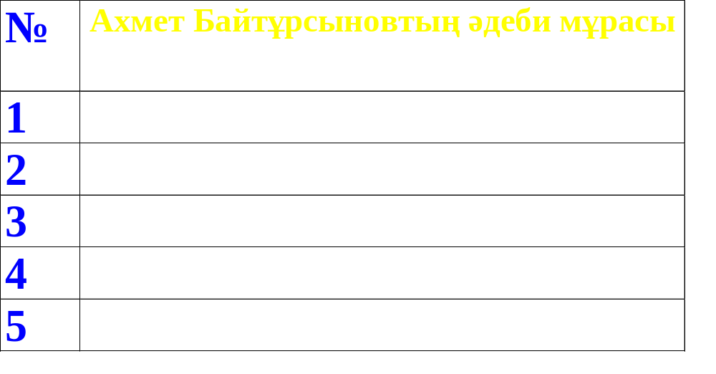
Айналмалы бекеттер

Slide 31



Slide 32
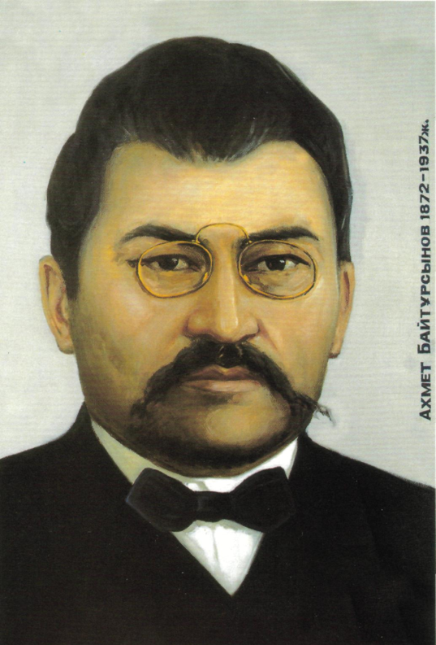
А- Б -
Х- А -
М - Й -
Е - Т -
Т - Ұ -
Р -
С -
Ы -
Н -
Ұ -
Л-
Ы-

Slide 33

конверт сұрақ

Slide 34
Білемін
Білдім
Білгім келеді

Slide 35
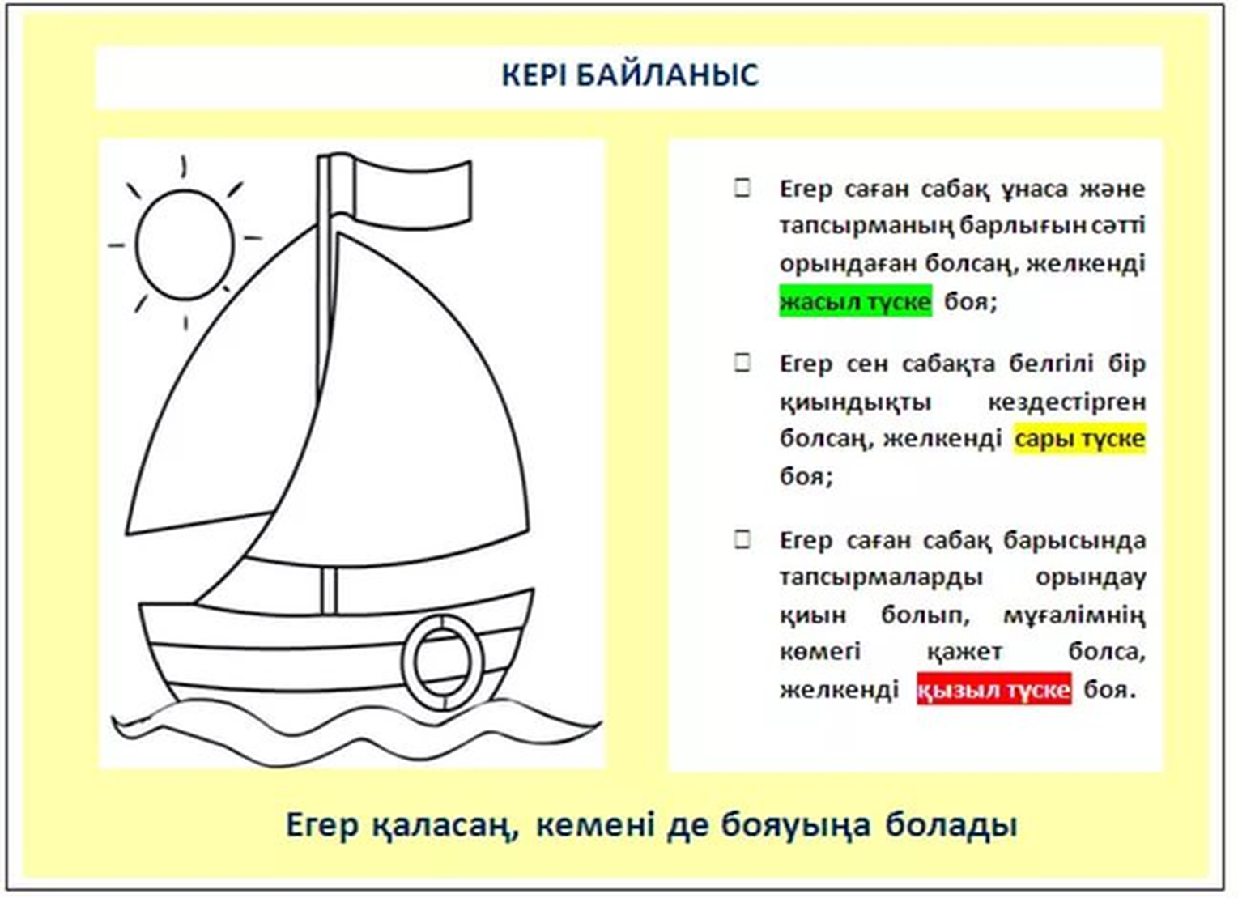

Slide 36
Назарларыңызға рақмет!

